Slide 1
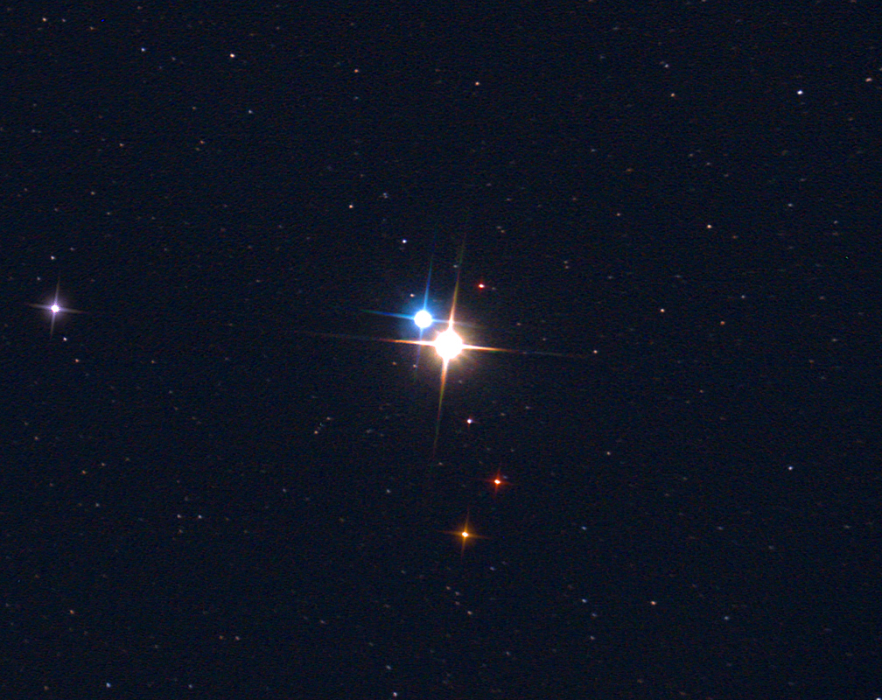
Estrelas Binárias
Pedro A. S. de Alcântara
Graduando em Física – IFSC
Observatório Dietrich Schiel – CDA/ODS
Albireo, β Cygni, por John Chumack

Slide 2
Tópicos
O que são estrelas binárias?
Histórico de observações
Detecção de sistemas binários
Evolução do sistema
Detecção de massa

Slide 3
O que são estrelas binárias?
Zeta scorpii e NGC 6231

Slide 4
Órbitas
Ambas as estrelas do sistema seguem as Leis de Movimento de Kepler

Slide 5
Primeiras observações
Constelação de Perseus
Constelação de Gêmeos

Slide 6
Primeiras observações
Constelação da Ursa Maior

Slide 7
Binárias visuais
Sistema binário Kruger 60, na constelação de Cefeu

Slide 8
Binárias astrométricas
Movimento ideal e observado da estrela principal
Movimento deduzido da estrela secundária e do centro de massa do sistema

Slide 9
Binárias espectroscópicas
Desvio para azul e para o vermelho no espectro da estrela

Slide 10
Binárias eclipsantes
Variação no brilho do sistema devido aos eclipses

Slide 11
Lóbulo de Roche
Lóbulos de Roche de um sistema binário com estrelas de massas ${\text{M}}_{1}$ e ${\text{M}}_{2}$, mostrando os pontos lagrangianos
$$R_{i}^{L}≅0,52{\left(\frac{M_{i}}{M_{total}}\right)}^{0,44}a$$

Slide 12
Estrelas canibais
Concepção artística de canibalização estelar

Slide 13
Envelope comum
Formação do envelope comum

Slide 14
Transiente de raios x
Esquema de como se forma a emissão de raio x em transientes

Slide 15
Leis de Kepler e Teoria da Gravidade
$$P^{2}=\frac{4π^{2}}{G(M_{1}+M_{2})}a^{3}$$
$$\frac{M_{1}}{M_{2}}=\frac{a_{2}}{a_{1}}$$
$$\frac{M_{1}}{M_{2}}=\frac{v_{2}}{v_{1}}$$
Johannes Kepler e Isaac Newton

Slide 16
REFERÊNCIAS
Astronomia e Astrofísica. Kepler de Oliveira e Maria de Fátima Saraiva.
Fundamentos de Astronomia. Jane Gregorio-Hetem, Vera Jatenco-Pereira e Claudia Mendes de Oliveira.
Binary Stars. Australia Telescope National Facility.

Slide 17
Perguntas?

